Slide 1
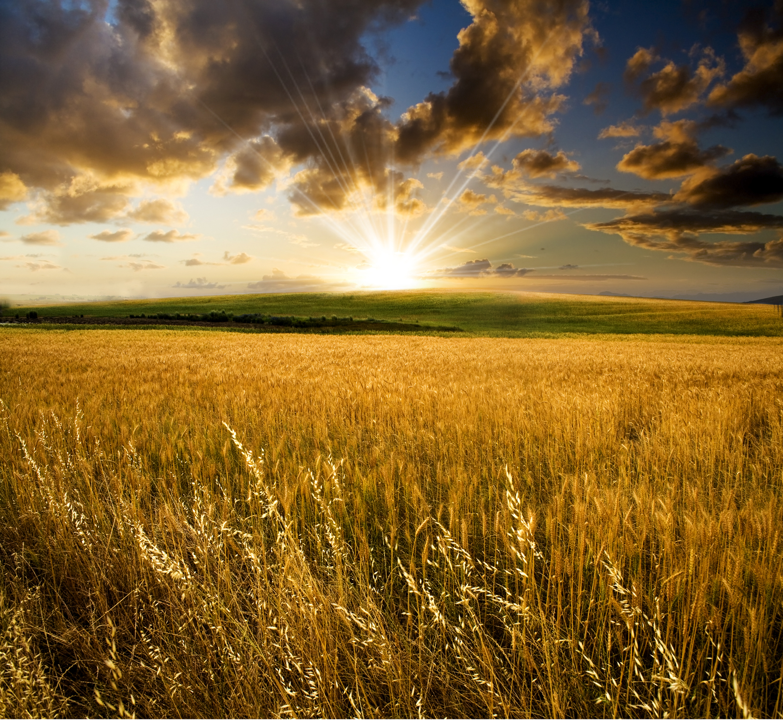
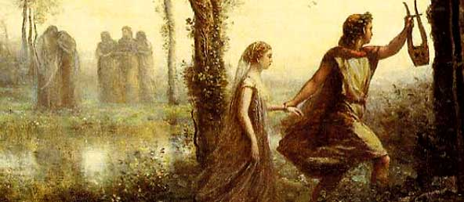
Řecké báje
Orfeus a Eurydika
Notes:
PPT Templates

Slide 2
Báje
mýtus (1. p. mn. č. mýty)
epický žánr
popisuje dávné představy lidí o vzniku
světa, o životě bohů a o přírodních jevech
neznáme autora
Notes:
PPT Templates

Slide 3
Postavy
Hádes
Persefona
Orfeus
Eurydika
Notes:
PPT Templates

Slide 4
Personifikace
obrazné pojmenování
přenesení vlastností lidí na neživé předměty
Např.:
„ … šly za ním květiny, keře a stromy“
„… pohnul k pláči i tvrdé skály“
Notes:
PPT Templates

Slide 5
Úkoly k textu
Jak se jmenovala Orfeova matka?
Na jaký hudební nástroj Orfeus hrál a jak jeho hra působila na okolní svět?
Co se stalo Eurydice, když Orfeus nebyl doma?
V které části Řecka byl vchod do podsvětí?
Kdo tento vchod hlídal?
Jakou podmínku Orfeus porušil na cestě zpět a proč?
Kdo způsobil Orfeovu smrt?
Notes:
PPT Templates

Slide 6
Použité zdroje
MERTLÍK, Rudolf. Staré řecké báje a pověsti. Praha : Albatros, 1986. 234 s.
Řečtí bohové. In Wikipedia : the free encyclopedia [online]. St. Petersburg (Florida) : Wikipedia Foundation, 18.5.2009, last modified on 28.5.2009 [cit. 2011-02-17]. Dostupné z WWW: <http://cs.wikipedia.org/wiki/Řečtí_bohové>.
Obrázky [cit. 2011-09-13]
dostupné z:
http://nd01.jxs.cz/682/839/d1522fb2f9_51562698_o2.jpg
http://www.clker.com/cliparts/9/3/c/f/12375621111054693724warszawianka_Hades.svg.med.png
http://nd01.jxs.cz/984/649/670d971e59_27800963_o2.jpg
http://www.probertencyclopaedia.com/j/Charon.jpg
Notes:
PPT Templates

